Slide 1
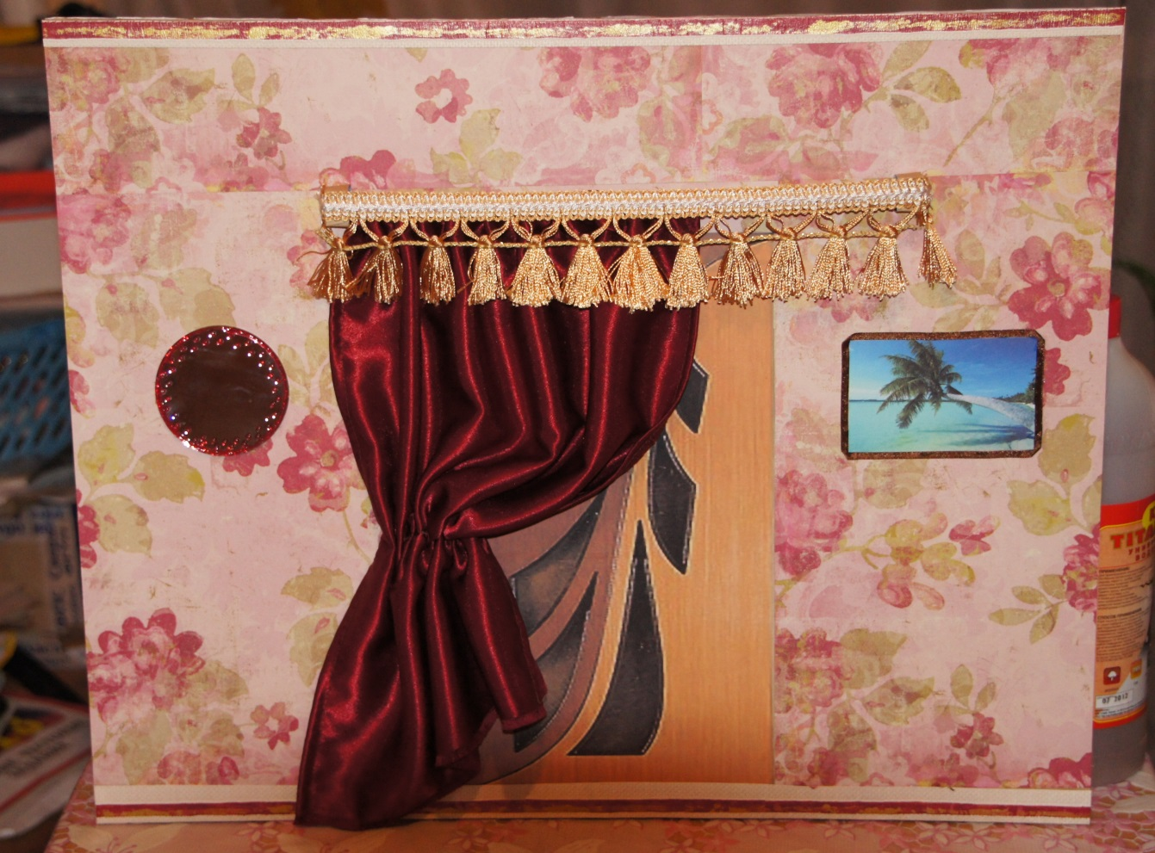
Создание макетов «Оформление окна»

Slide 2
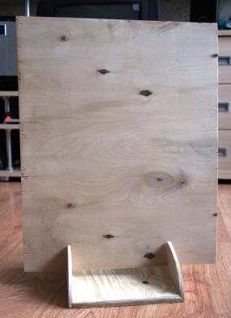
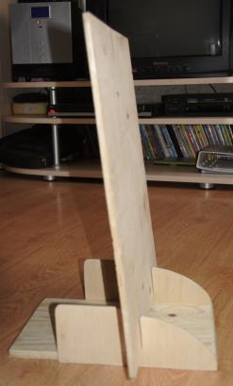
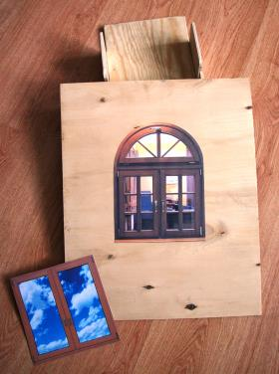
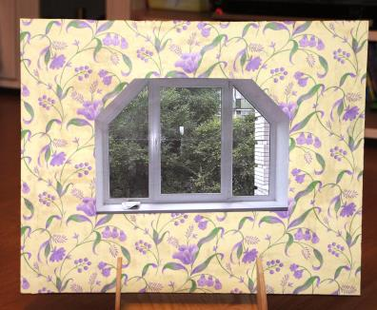
И так начинаем работу с основы – это прямоугольник со сторонами 60 х 50 выпиленный из фанеры (толщиной 10 мм). И подставка, из той же фанеры, что бы можно было установить нашу «стеночку» с окошком. Распечатываем на принтере подходящие окошки. Выбираем расположение заготовки и приклеиваем окно на клей ПВА. На это же клей приклеиваем обои.

Slide 3
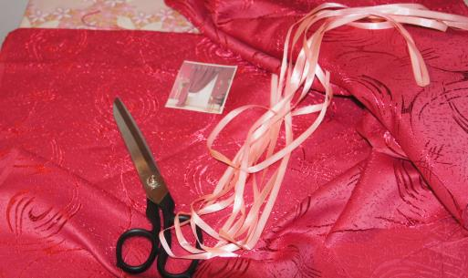
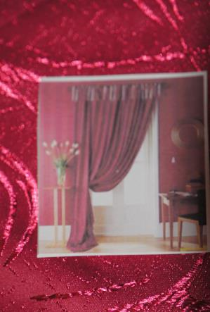
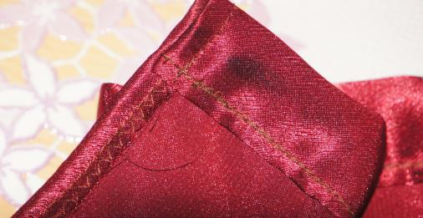
А теперь возьмемся за сами шторки. Выбираем подходящую по цвету ткань и вырезаем из нее детали согласно выкройки. Мне пришлось отойти от задумки, так как изначально ткань бралась с рисунком и достаточно плотная, но поскольку выкройка маленькая то складки на портьере были не очень красивыми, крупными, пришлось взять более тонкую ткань (я взяла атласную). В журнале нашла подходящие портьеры. Обрабатываем зигзагом срезы ткани, подворачиваем и подшиваем. Все хорошенько отутюживаем. Верхний край портьеры подгибаем на 15 мм, прострачиваем, одеваем портьеру на «гардину» (в роли гардины выступает палочка для еды).

Slide 4
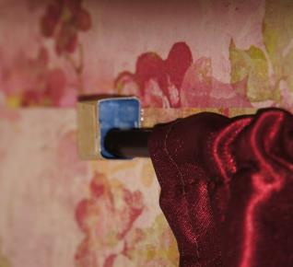
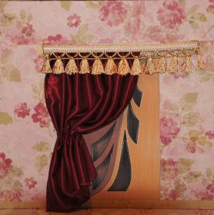
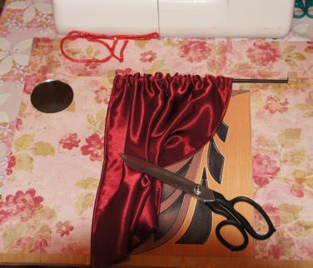
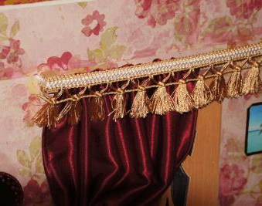
Для того чтобы прикрепить «гардину» к «стене» склеиваем две маленькие коробочки из картона, вставляем в них концы «гардины» и приклеиваем к стене в нужном нам месте. На данном этапе так выглядит наша портьера. По задумке она должна собираться складками в центре от низа к верху, как если бы собирали штору на подхват. Но из-за маленького размера идем на хитрость, соберём ткань в нужном месте на нитку и слегка стянем. Чтобы скрыть место крепления «гардин» и придать более классический вид портьере украсим верхнюю часть декоративной тесьмой с кистями. Подклеиваем на клей тесьму на картонные коробочки с двух сторон.

Slide 5
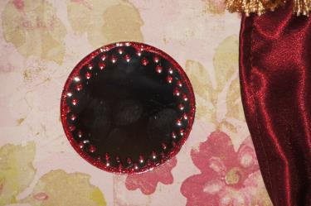
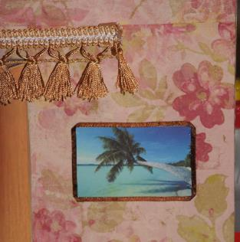
И добавим немного интерьера в нашу композицию – зеркало и картину в темной раме.

Slide 6
